Slide 1

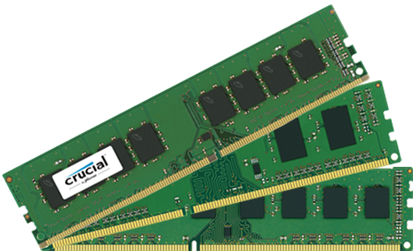
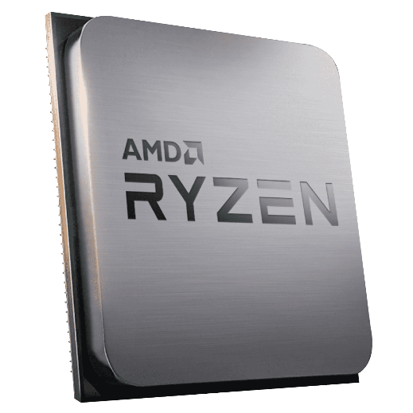
Processzorok és RAM(ok)
Misi: Processzorok.docx
Gergő: RAM(ok).docx + Puritánppt.pptx
Valentin: PowerPoint.pptx

Slide 2
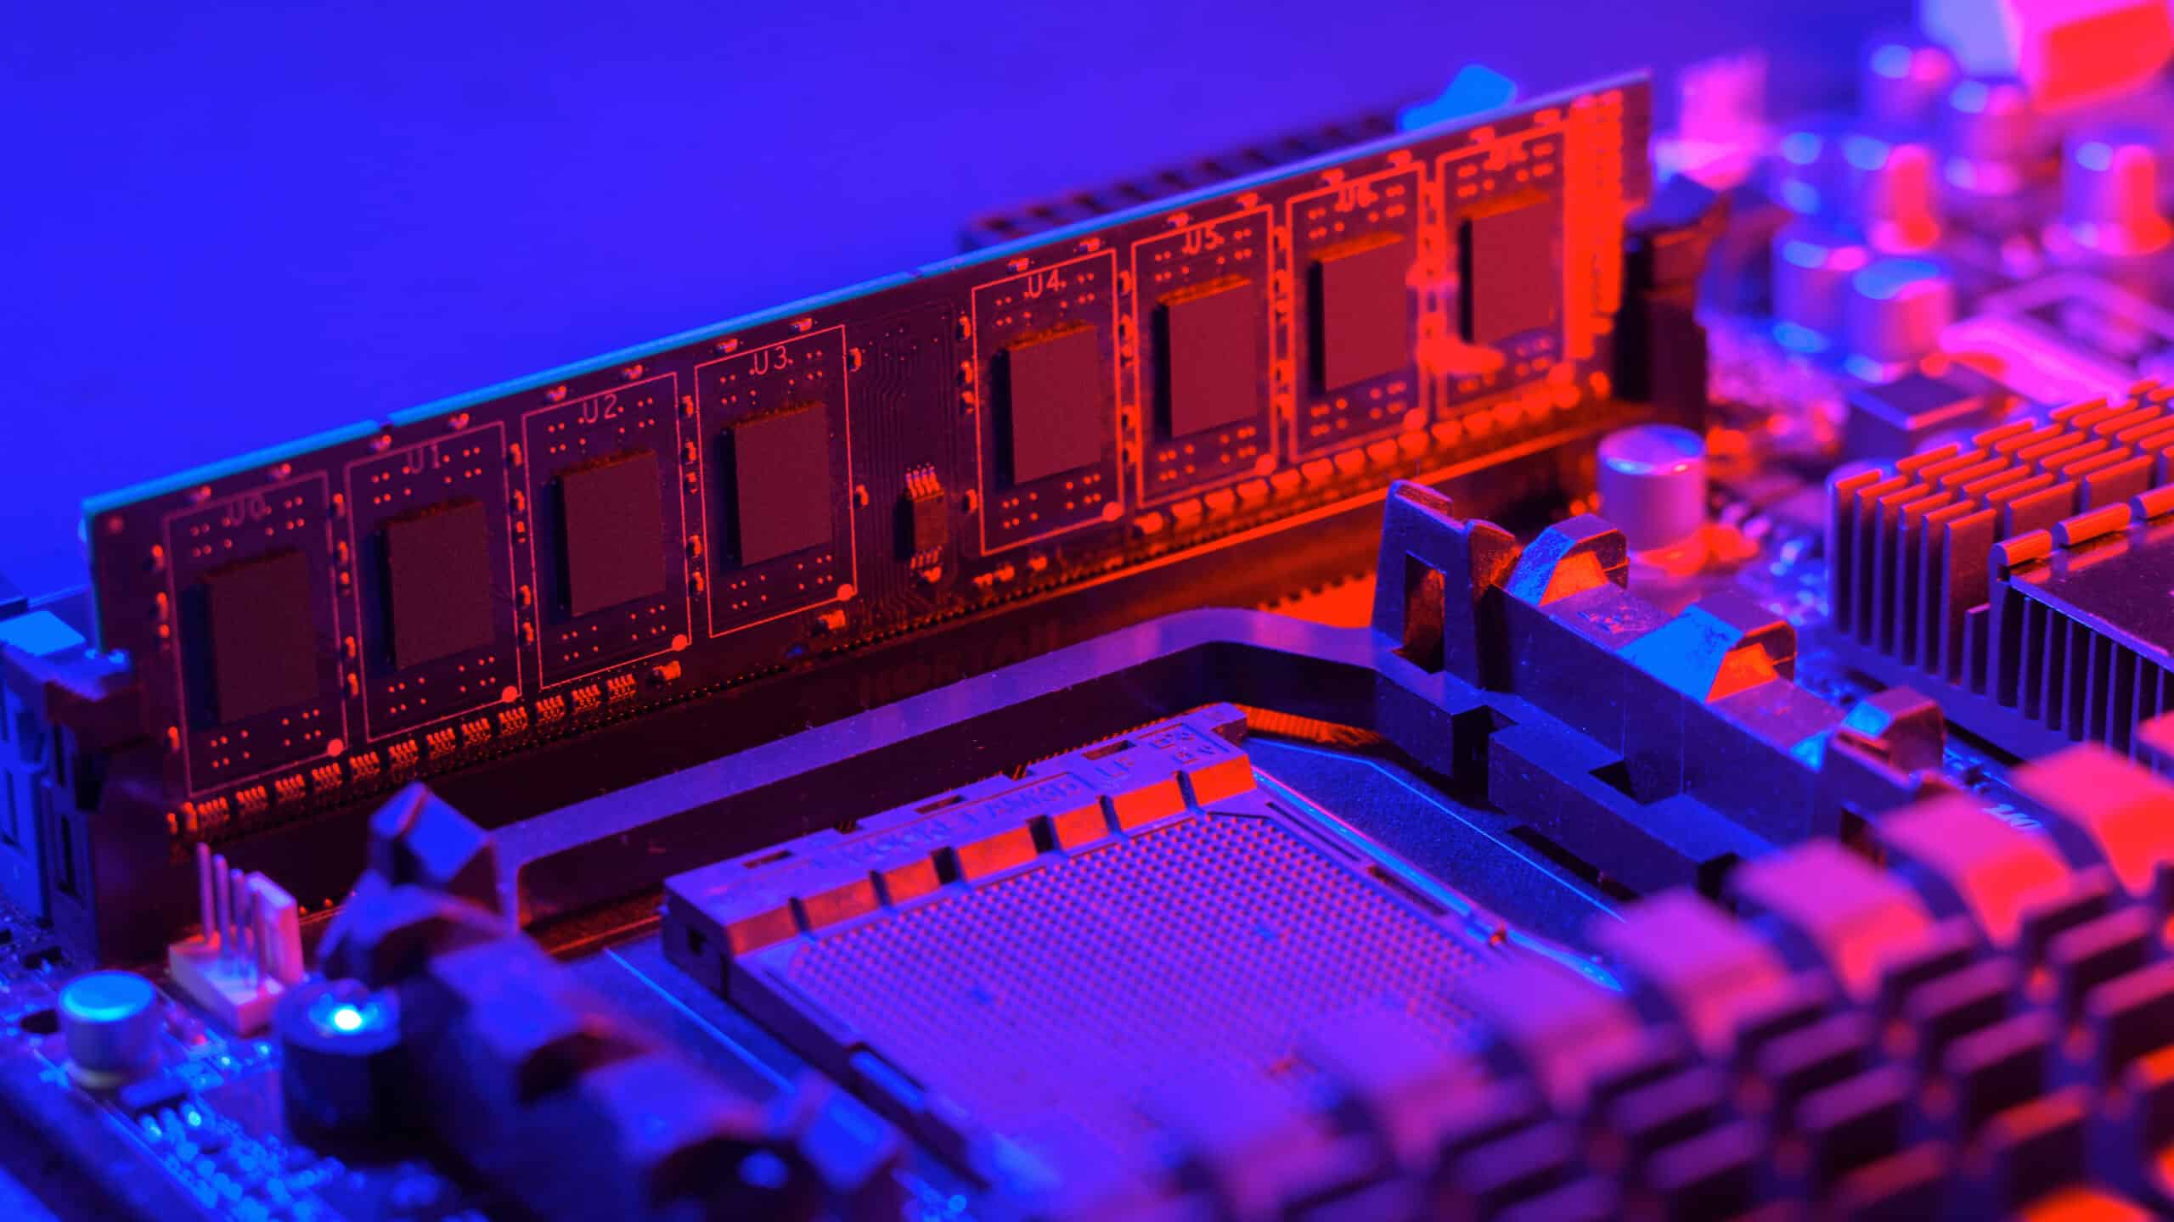
RAM MEMÓRIA

Slide 3
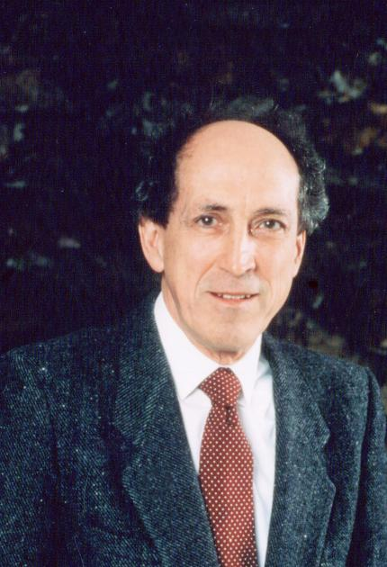
RAM FELTALÁLÓJA
A dinamikus véletlen hozzáférésű memóriát (RAM) először Robert Dennard találta fel 1968-ban.
Texasban született, és mérnök, aki megalkotta a (RAM) egyik első modelljét, amelyet először Dynamic Random Access Memorynak hívtak

Slide 4
Mi a RAM?
A RAM (Random Access Memory) egy olyan típusú számítógépes memória, amely gyors és véletlenszerű hozzáférést biztosít az adatokhoz.
Ez a memória típus ideiglenes tárolóhelyet biztosít a futó alkalmazások számára.
A RAM kapacitása nagyban befolyásolja a számítógép teljesítményét, mivel a nagyobb RAM kapacitás lehetővé teszi több program futtatását és azok gyorsabb működését.

Slide 5
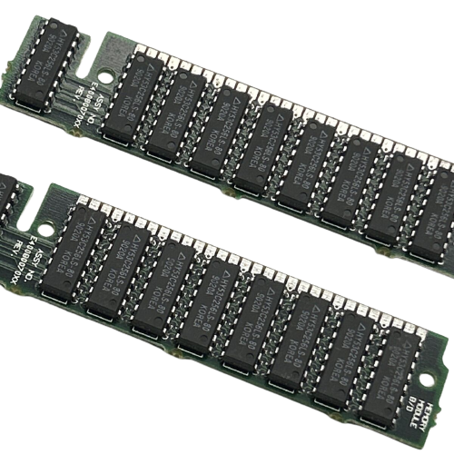
RAM története
Régen mágnesszalagon tárolták az adatokat
Az 1990-es években került bevezetésre az SDRAM. Az SDRAM már képes volt gyorsan, egyetlen adatsebességgel átvinni az adatokat.
2000 körül lett kifejlesztve a dupla adatsebesség véletlen hozzáférésű memória (DDR RAM).
A DDR RAM bevezetése megváltoztatta és meghatározta a memória piacát, ami a mai napig meghatározó.
1990: Apple MAC RAM

Slide 6
Fontosabb félvezető memóriatípusok
ROM (csak olvasható memória): Gyártó által beégetett adatot tartalmaz, amely nem módosítható.
PROM (programozható ROM): Olyan memória, amely egyszer írható, de később nem módosítható.
EPROM (törölhető PROM): Törölhető és többször újraírható;
EEPROM (elektronikusan törölhető PROM): Elektromos feszültséggel törölhető és újraírható. Ilyenek például a Flash memóriák is.

Slide 7
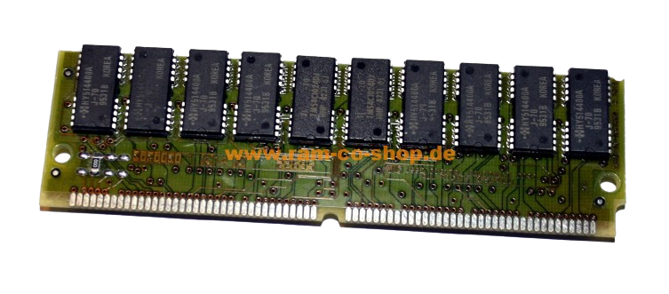
Régebbi Memória típusok
FPM RAM (Fast Page Model)
EDO RAM (Extended Data Output)
A legrégebbi memória típus
Sorokra és oszlopokra van bontva (sor és oszlopcím-et kell megadni az eléréshez)
Több ideig tárolódnak az adatok (az FPM-hez képest)
Sebessége: általában 33 MHz

Slide 8

Régebbi Memória típusok
BEDO RAM (Burst Extended Data Output)
RDRAM (Rambus Dynamic Random Access Memory)
Megduplázódott a sebessége a EDO-hoz képest
Sebessége: 66 MHz
Ez egy további régebbi RAM típus, amelyet a Rambus Inc. fejlesztett ki.
Magasabb adatátviteli sebességet kínál, de kevésbé elterjedt és korlátozottan kompatibilis más rendszerekkel

Slide 9
Régebbi Memória típusok
SDRAM (Synchronous Dynamic Random Access Memory)
DDR (DOUBLE DATA RATE)
Az eredeti DDR memória típus, amelyet a DDR2 követett
elsők között alkalmazta a kettős adatátviteli sebességet --> nagyobb adatátvitel (max 400 MHz)
Régebbi típusú RAM, amelyet a DDR generációk váltottak fel
Kisebb sebesség és adatátvitel
Általában régebbi (nagyon régi) számítógépekben

Slide 10
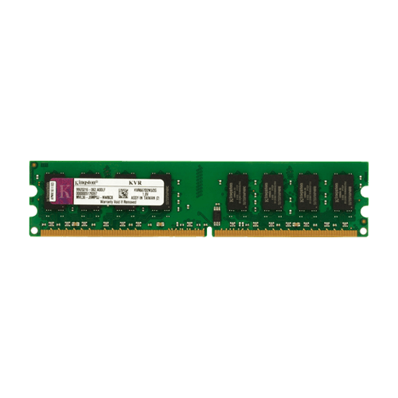
Memória típusok
DDR 2 (DOUBLE DATA RATE 2)
Régebbi gépekben a mai napig jelen vannak
Alacsonyabb sebesség és adatátviteli sebesség mint a DDR3 és a DDR4 esetében (400~1066 MHz)
Kevésbé kompatibilis az újabb alaplapokkal

Slide 11
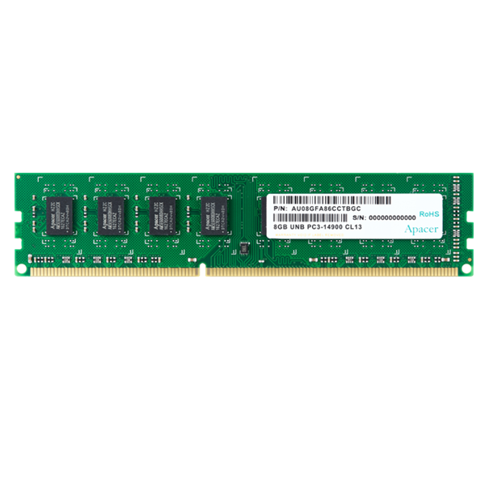
Memória típusok
DDR 3 (DOUBLE DATA RATE 3)
Sok régebbi számítógépben jelenleg is DDR3-as ramok vannak
Sebessége: 800 – 2133 MHz

Slide 12
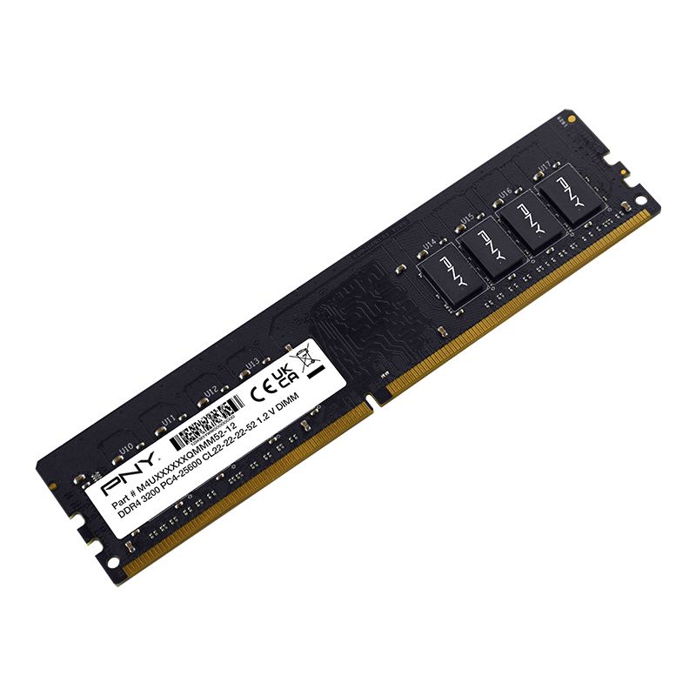
Memória típusok
DDR 4 (DOUBLE DATA RATE 4)
Jelenleg a legelterjedtebb RAM típus
Sebessége: 2133MHz – 3000+ Mhz (pl: 3200, 3400)
Nem olyan drágák

Slide 13
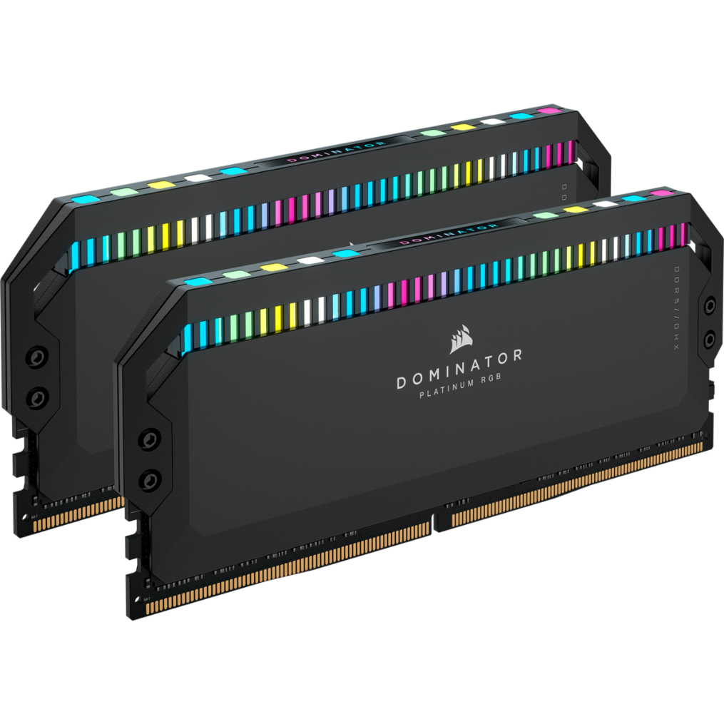
Memória típusok
DDR 5 (DOUBLE DATA RATE 5)
2021-ben jelent meg
Sebessége: 3200 - 6400 MHz (átlagosan: 4800 MHz)
Alacsonyabb feszültségen működnek (energiahatékonyabb)
Nem annyira elterjedt (még) (magasabb ár miatt)

Slide 14
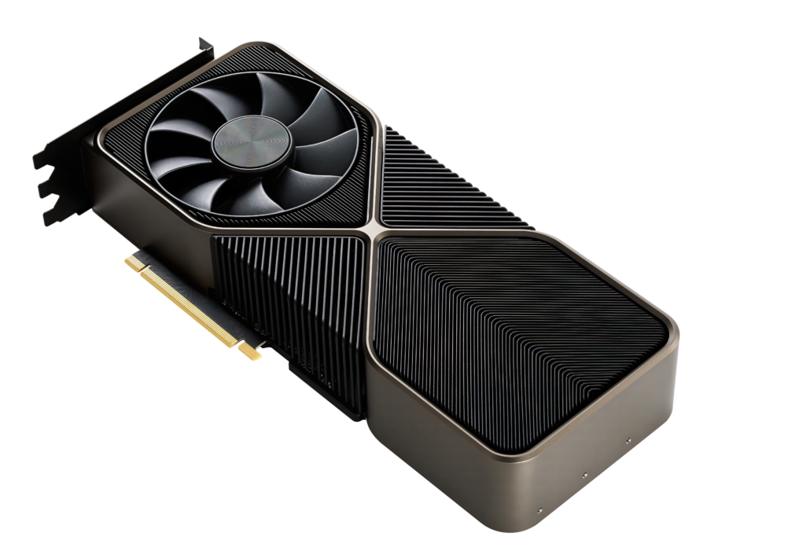
Memória típusok
GDDR (GRAPHICS DOUBLE DATA RATE)
GDDR 5, GDDR 6, GDDR 6X, GDDR 7
GDDR 5: gyorsasága 1400 MHz (boost → 1540 MHz-ig)
GDDR 6: gyorsasága 1650 MHz (boost → 1770 MHz-ig)
Az újabb RTX kártyákban már GDDR6/6X található

Slide 15
Memória típusok
GDDR 7
36 Gbps-os sebesség → 50%-os sávszélesség növekedés a GDDR6X-hez képest (36 vs 22 Gpbs)
Egyszerre lesznek erősebbek, gyorsabbak és energiahatékonyabbak
Érkezésüket 2024-re tippelik

Slide 16
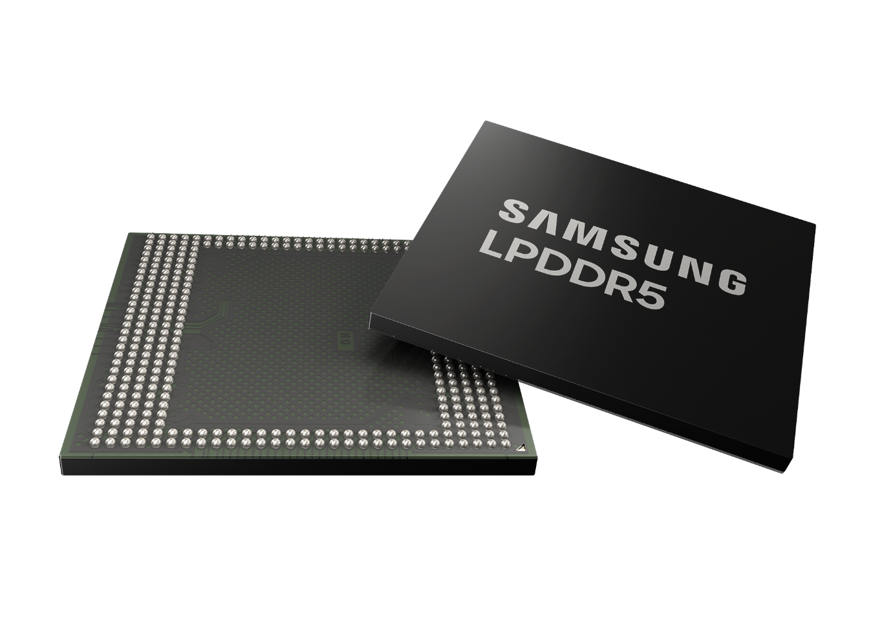
Memória típusok
LPDDR (LOW POWER DDR)
Hordozható eszközökben van jelen (pl: mobiltelefon)
Alacsony feszültségen működnek
Energiahatékonysága elősegíti a készülék üzemidejét
Főbb verziók: LPDDR 1,2,3,4,5,5x
Sebességük:
LPDDR 1: 200MHz vs LPDDR 5X: 553MHz

Slide 17
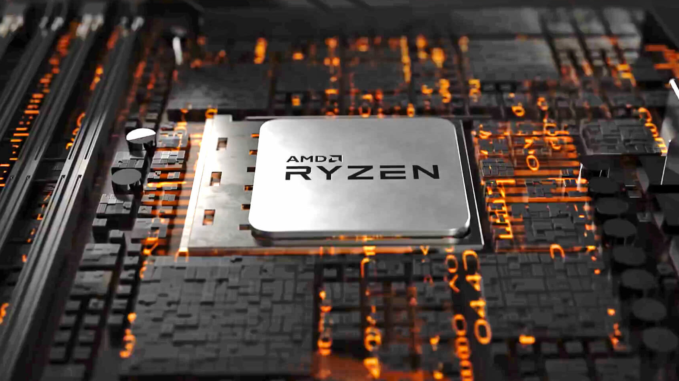
PROCESSZOROK

Slide 18
Mi az a processzor?
A CPU (processzor) a számítógép „agya”
A különböző utasítások értelmezését és végrehajtását vezérli
Félvezetős kivitelezésű, összetett elektronikus áramkör. Egy szilícium kristályra integrált, sok tízmillió tranzisztort tartalmazó egység

Slide 19
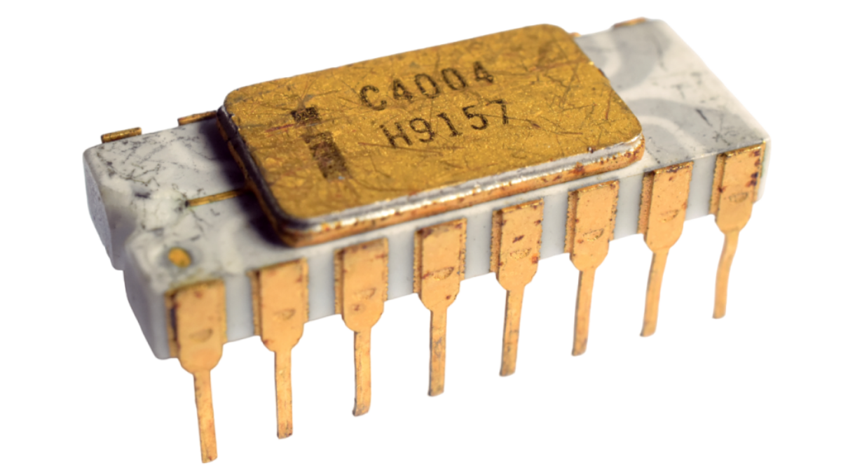
CPU története
Intel - 1971: első mikroprocesszor (4 bites Intel 4004 - 740-kHz)
Később több sikeres 8 bites sorozat más gyártóktól
Intel 8008
Zilog Z80
Motorola 6800

Slide 20
PROCESSZOR RÉSZEI
ALU: matematikai és logikai műveletek
AGU: címszámító egység
CU: Ez szervezi, ütemezi a processzor egész munkáját
Register: gyors, kisméretű memória (ideiglenes információknak)
Buszvezérlő: továbbítja az adatokat
Cache: gyorsítótár

Slide 21

PROCESSZOR feladatai
Számítás és vezérlés
Feldolgozza és vezérli az eszköz funkcióit
Pl: gomblenyomás a billentyűzeten
Binárisan kódolt adatok (0, 1)

Slide 22
PROCESSZOR frekvencia
Állapotváltozás 0-ról 1-re, vagy 1-ről 0-ra
A két impulzus közötti intervallumot frekvenciaciklusnak nevezzük
Ezen ciklusok mennyisége egy másodperc alatt adja a processzor frekvenciáját (Hertz - Hz)
Manapság GHz
Miné nagyobb, anná jobb!

Slide 23

PROCESSZOR mag
Különálló számítási egységek
Több programot tud kezelni egyszerre
Multitasking

Slide 24





Főbb processzor gyártók
PC/Laptop:
Intel (FŐ: Intel Core (i3, i5, i7, i9)
AMD (FŐ: Ryzen (3, 5, 7, 9))
Apple M processzorok
Mobiltelenok/tabletek:
Snapdragon
MediaTek
Apple (Apple A)

Slide 25
PC Processzor vásárlás
Magok száma: elosztódnak a processzor feladatai a magok között
Foglalat: LGA (Intel) vagy AM (AMD)
Órajel: a processzor sebessége (Hz -> Ghz)
TDP: megmutatja hogy a CPU mennyit hőt bocsát el
Gyorsítótár: ideiglenes fájlok tárolására alkalmas

Slide 26
INTEL VS áemdé
Árazás:
Régebben az AMD ár érték arányban jobb volt
Manapság hasonló árban vannak a processzorok
Architektúra (legújabb):
AMD: AM5 (5 nm, DDR5-ös memória támogatás, MAX 170W TDP)
Intel: Socket 1700 (10 nm, DDR5-ös memória támogatás, MAX 165W TDP)

Slide 27
INTEL VS áemdé
CPU játék teljesítmény:
Az Intel általában jobb teljesítményt nyújt játékok terén
Az AMD többmagos teljesítménye viszont jobb (nagy teljesítményű játékoknál fontos)
AMD rugalmasabb (overclock szempontjából) , Az intelnél csak a K végződésű processzor boostolható
Munkához való teljesítmény (pl: videóvágás):
Az AMD processzorok nagy előnyben vannak a többmagos teljesítménye miatt

Slide 28
Legerősebb Intel vs AMD processzor
AMD Ryzen 9 7950X3D (260.000 Ft)
Intel Core i9-13900KS (280.000 Ft)
- 16 mag, 32 szál
- 5 nm
- Alapórajel: 4.2 GHz (Boost → 5.7 GHz)
- TDP: 120 WATT
Benchmark (GeekBench v6)
- Single-Core: 3050 pont
- Multi-Core: 20.191 pont
- 24 mag, 32 szál
- 10 nm
- Alapórajel: 2.4 GHz (Boost → 6 GHz)
- TDP: 150 WATT
Benchmark (GeekBench v6)
- Single-Core: 3164 pont
- Multi-Core: 22.770 pont

Slide 29
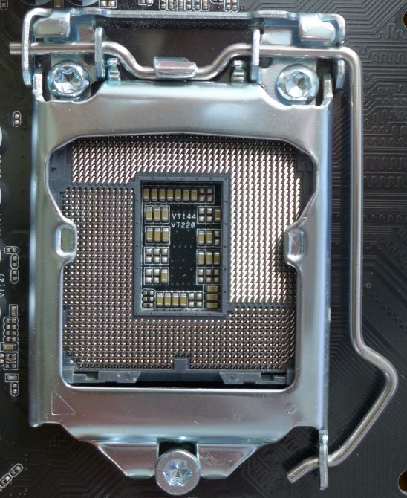
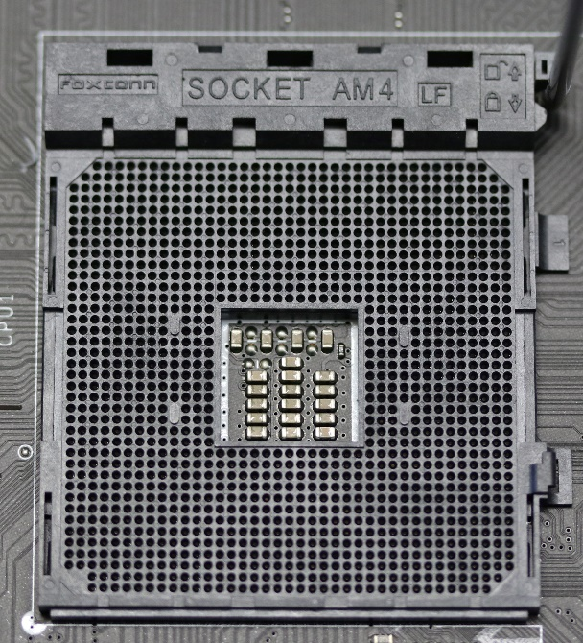
PC PROCESSZOR FOGLALATOK
- Fontos a foglalat típusa alaplap/processzor vásárlásnál
- Lényegében egy csatlakozó, amibe helyezzük a processzort
- 2 fő foglalat: LGA és AM (Intel és AMD)
- Aktuális foglalatok:
- Intel: LGA1700
- AMD: AM5

Slide 30
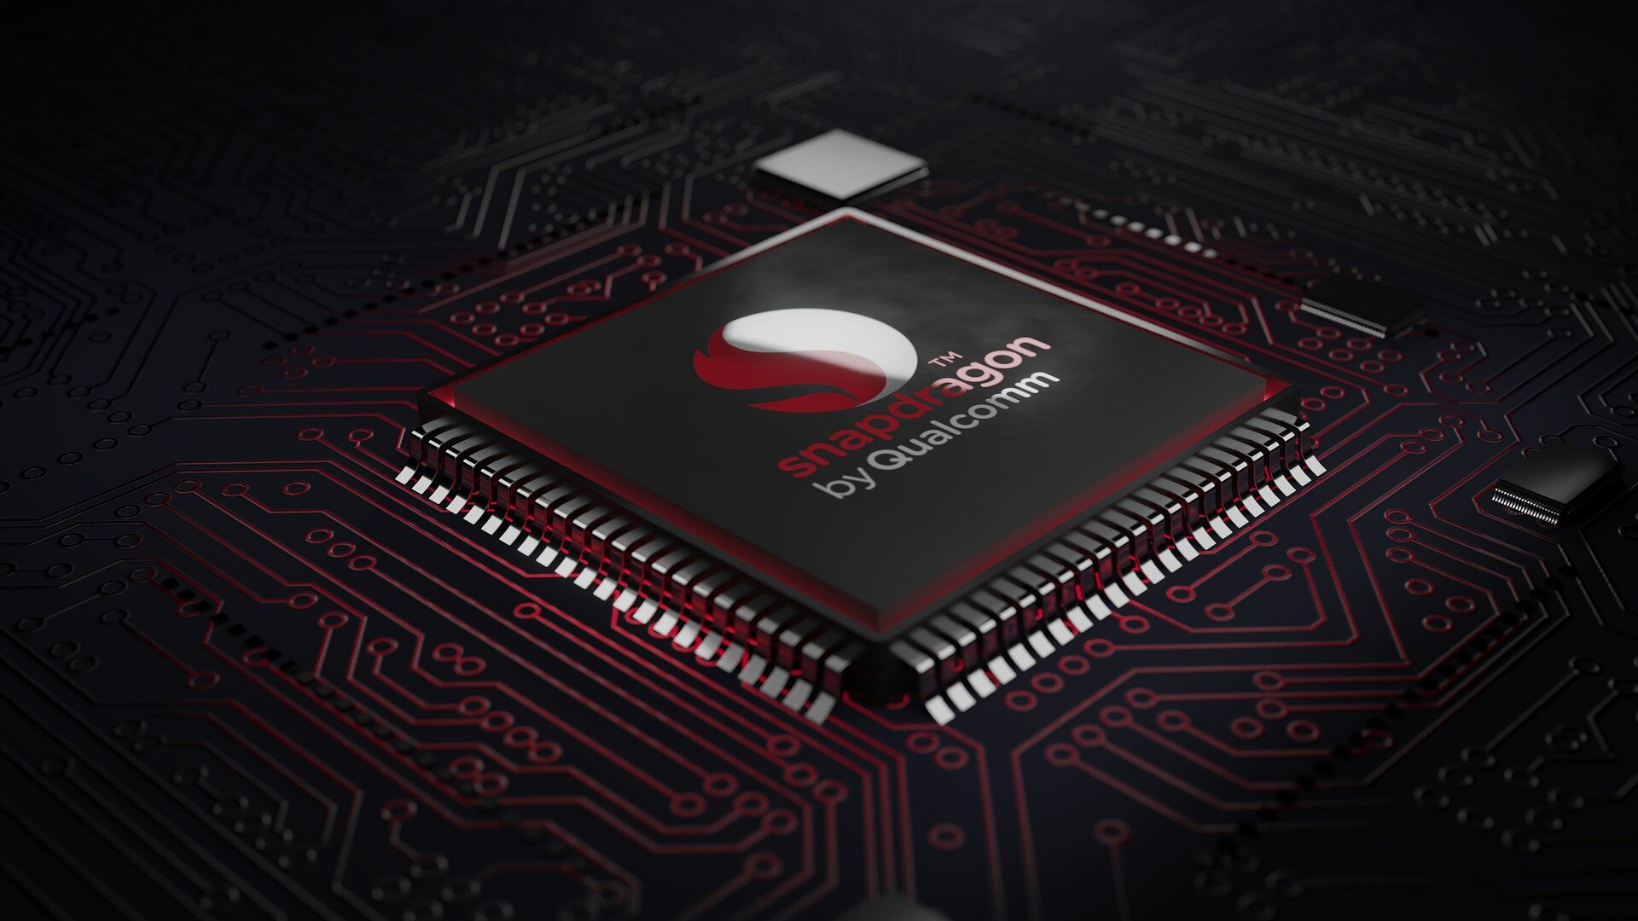
MOBIL PROCESSZOROK

Slide 31
Mobil processzorok
Évről évre egyre erősebbek
Vásárlásnál érdemes figyelni:
Belső memória
Teljesítmény
Órajel
Chip architektúra

Slide 32
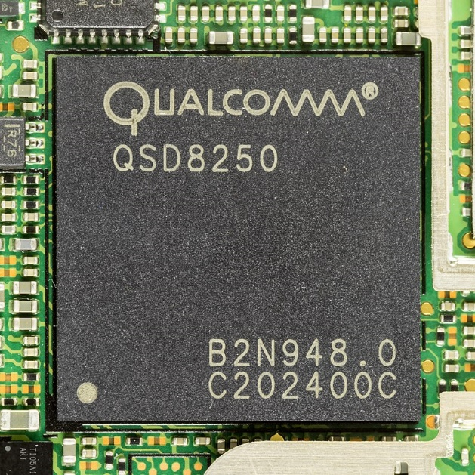
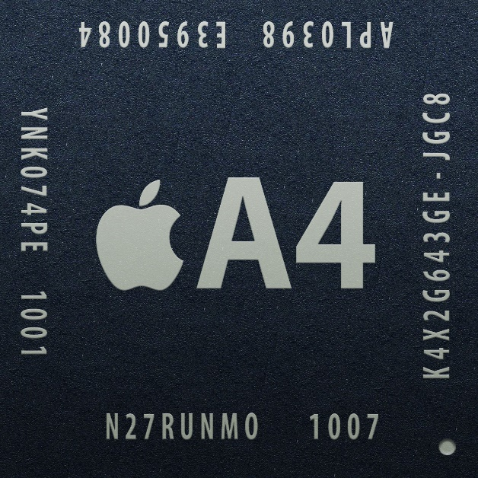
Mobil processzorok
Régebbi processzorok:
Snapdragon: QSD8250 (2008)
1 mag, 1 GHz, 65 nanométer
Apple A széria: Apple A4 (2010)
1 mag, 1 GHz, 40 nanométer

Slide 33
Mobil processzorok
Legújabb processzorok (ami jelenleg elérhető telefonban):
Snapdragon: Snapdragon 8 Gen 3 (Antutu: kb 2.000.000 pont)
8 mag, 3.3 GHz, 4 nanométer, SC: 2196, MC: 7339, TDP: 7-8 W
Apple: Apple A17 Pro (Antutu: kb 1.520.000 pont)
6 mag, 3.7 GHz, 4 nanométer, SC: 2932, MC: 7431, TDP: 8 W
MediaTek: Dimensity 9200 (Antutu: kb 1.450.000 pont)
8 mag, 3 GHz, 4 nanométer, SC: 1945, MC: 5251

Slide 34
Mobil processzorok
Jövőben érkező processzorok
Snapdragon: Snapdragon 8 Gen 4
Szinte semmilyen információ nincs róla
Apple: Apple A18 (Pro?)
Nem sokat lehet tudni róla, elvileg: 3 nm-es technológia
MediaTek: Dimensity 9300 (Antutu: kb 2.040.000 pont)
8 mag, 3.2 GHz, 4 nanométer, SC: 2215, MC: 7246

Slide 35
Köszönjük a figyelmet!
01001011 11000011 10110110 01110011 01111010 11000011 10110110 01101110 01101010 11000011 10111100 01101011 00100000 01100001 00100000 01100110 01101001 01100111 01111001 01100101 01101100 01101101 01100101 01110100 00100001
☺
01000110 01000011 00100000 01000010 01100001 01110010 01100011 01100101 01101100 01101111 01101110 01100001 00100000 00101101 00100000 01010010 01100101 01100001 01101100 00100000 01001101 01100001 01100100 01110010 01101001 01100100 00100000 00110001 00100000 00101101 00100000 00110010

Slide 36
Források
https://www.alza.hu/mi-a-processzor
https://bytech.hu/processzor/ https://hu.wikipedia.org/wiki/Central_processing_unit https://hu.wikipedia.org/wiki/Processzorfoglalat https://hu.frwiki.wiki/wiki/Processeur http://users.atw.hu/tfginfo/ht/hardver/CPU.htm
https://slideplayer.hu/slide/2118473/
https://bestofcafe.hu/mi_a_ram.html
https://www.pcx.hu/Minden-amit-RAM-tudni-erdemes-1
https://hu.wikipedia.org/wiki/Mem%C3%B3ria_(sz%C3%A1m%C3%ADt%C3%A1stechnika)
https://www.alza.hu/fogalomtar/ram-memoria-tipusok
https://nanoreview.ne
https://arukereso.hu
https://chat.openai.com/ ☺

